Slide 1
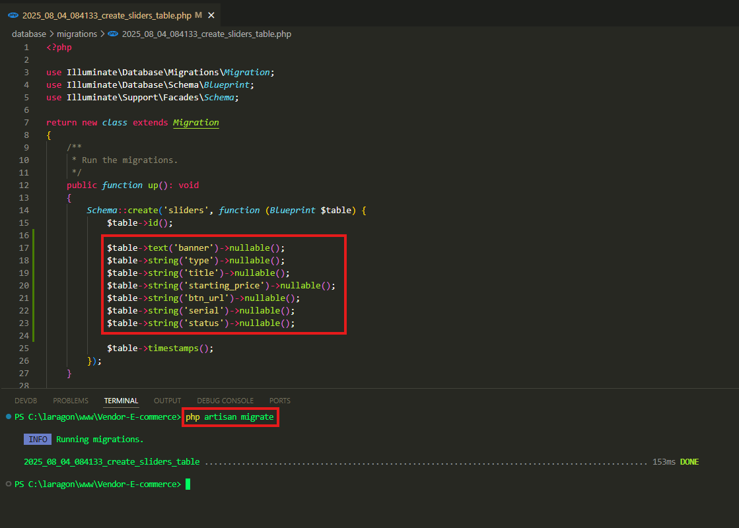
Slider cədvələnin sütunlarını yaradırıq və migrate edirik.

Slide 2
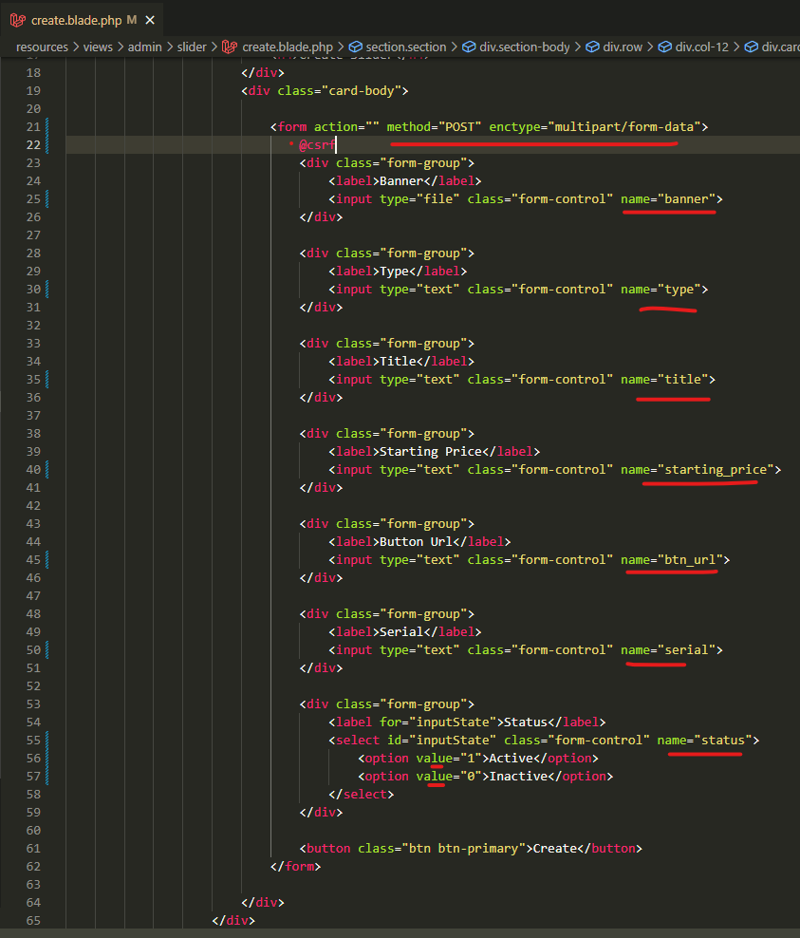
.

Slide 3
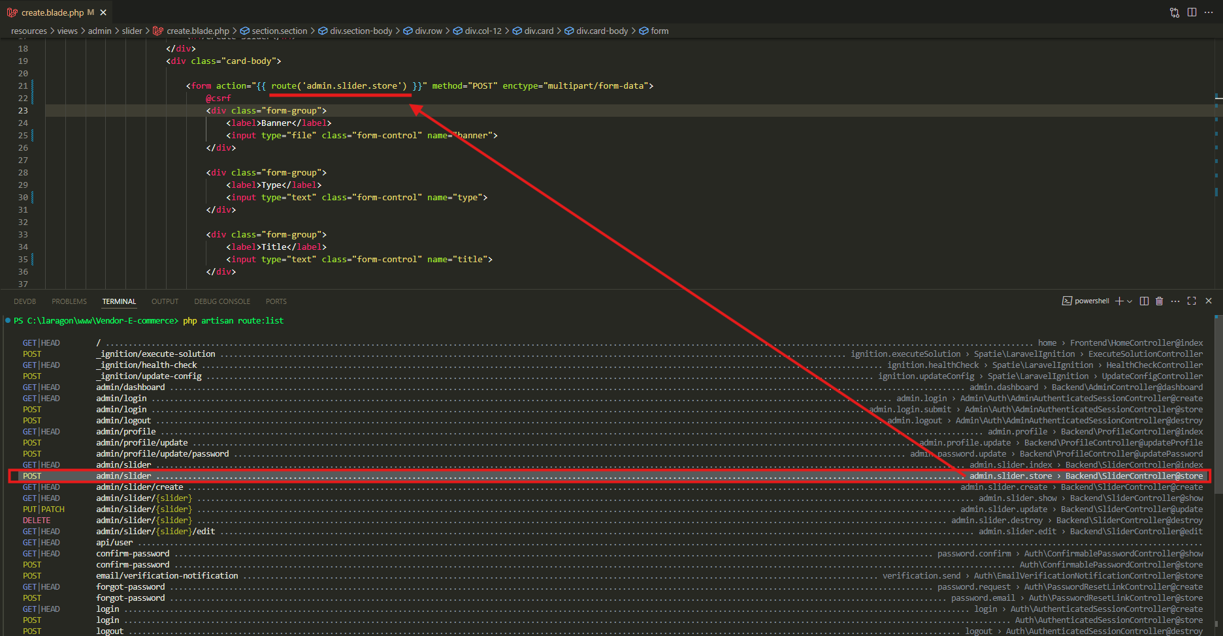
Submit üçün route əlavə edirik.

Slide 4
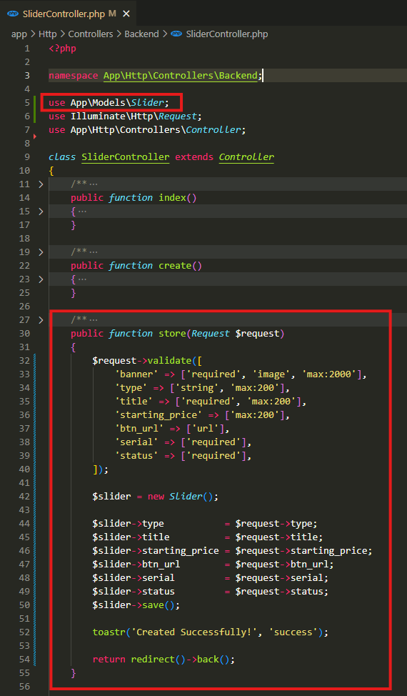
`app\Http\Controllers\Backend\SliderController.php` yazırıq.

Slide 5
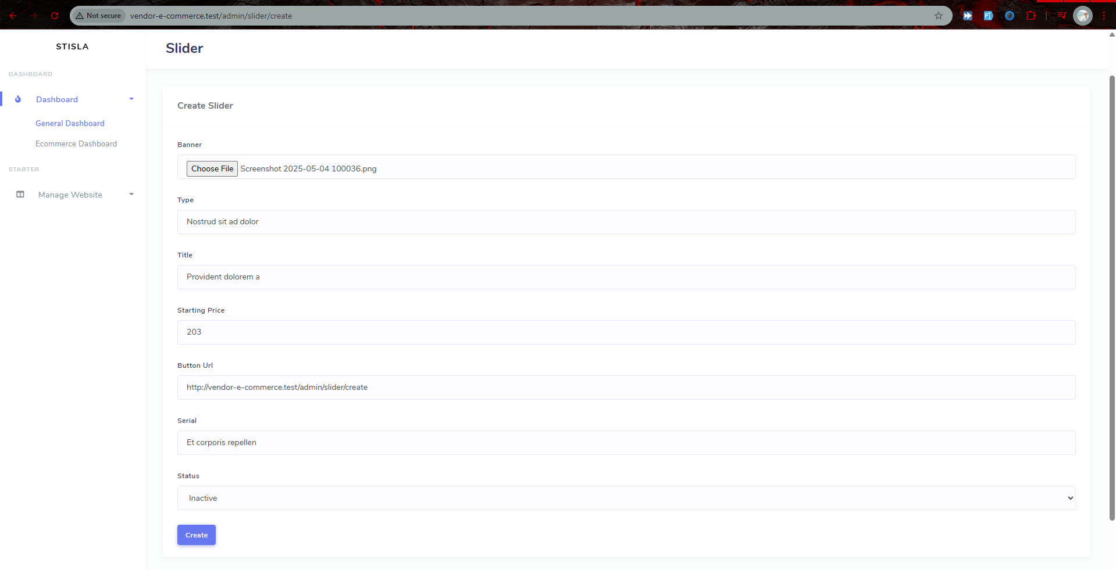
Sahələri doldururuq və Create düyməsini klikləyirik.

Slide 6
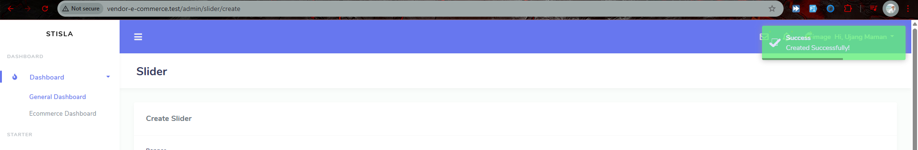
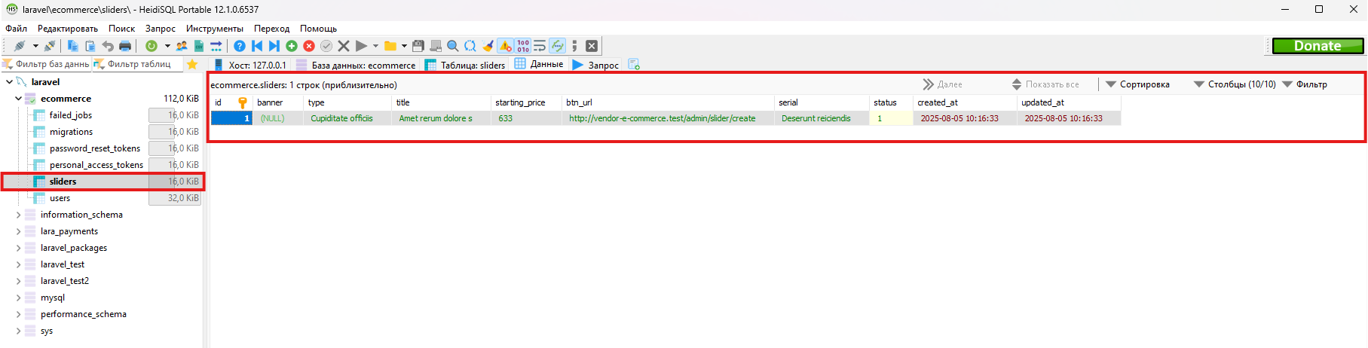
Məlumatlar uğurla DB -zə göndərildi.
Banner -dən başqa digər məlumatlar Slider cədvəlinə yazıldı.

Slide 7
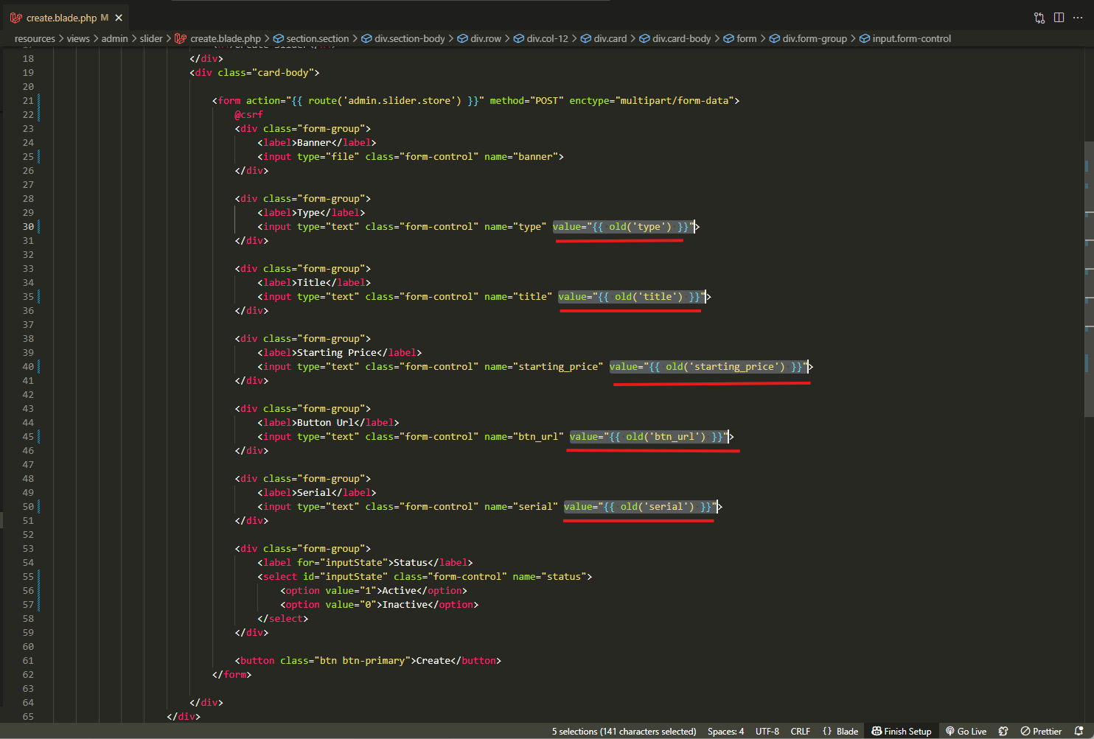
Create düyməsini basdıqda input sahələrinə yazılan dəyərlər itməsin deyə, ` value="{{ old('') }}" ` adında atribut əlavə edirik.

Slide 8
.

Slide 9
.

Slide 10
.

